Slide 1

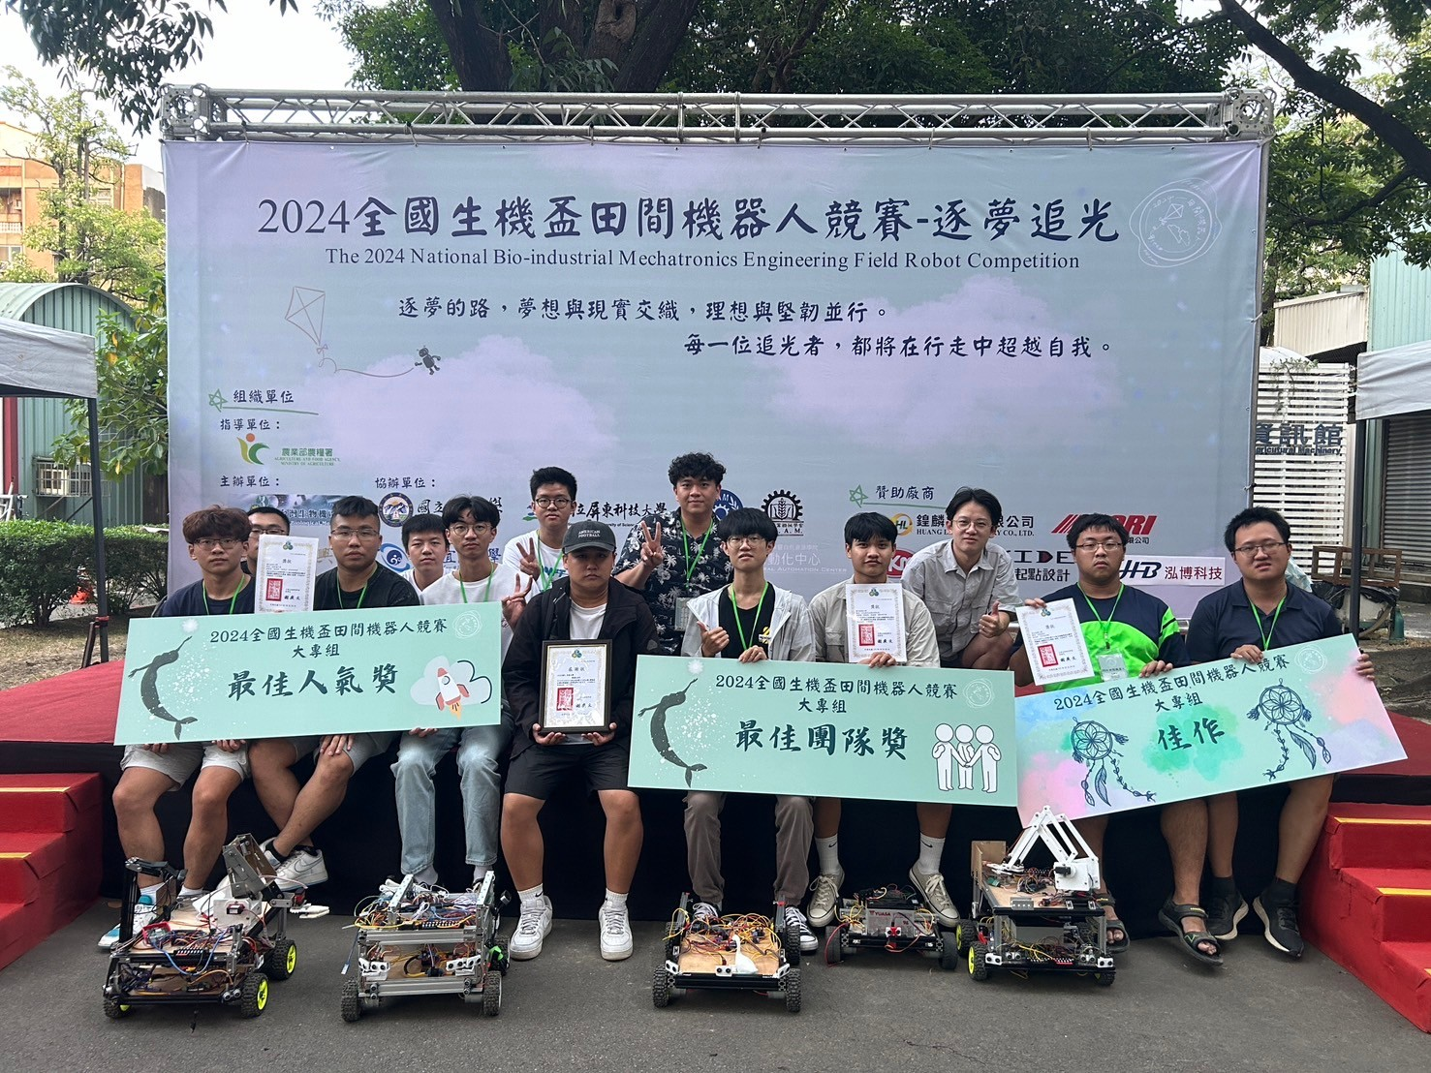
恭 賀
2024田間機器人競賽嘉義大學
佳作：陳品軒 李彥廷
最佳團隊獎：曾語聖 陳致淵 陳威翰 游浚珉
最佳人氣獎：林裕科 黃瑋哲 卓奕任 林裕宸
生物機電工程學系全體師生仝賀

